Slide 1

ΠΩΣ ΛΕΙΤΟΥΡΓΕΙ Η ΕΕ;
Notes:
Add icons!

Slide 2
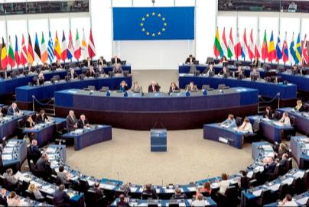
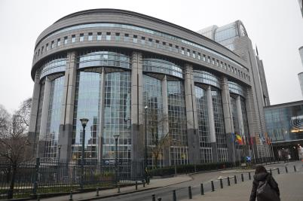

ΤΟ ΕΥΡΩΠΑΪΚΟ ΚΟΙΝΟΒΟΥΛΙΟ
είναι η φωνή των Ευρωπαίων πολιτών
έχει μέλη από όλες τις χώρες της ΕΕ, που εκλέγονται απευθείας από τους πολίτες κάθε πέντε χρόνια
συζητά νέους νόμους που προτείνονται από την Ευρωπαϊκή Επιτροπή
τροποποιεί (αν είναι απαραίτητο) και αποφασίζει αυτούς τους νόμους μαζί με το Συμβούλιο
εκλέγει τον πρόεδρο της Ευρωπαϊκής Επιτροπής
εγκρίνει τον προϋπολογισμό της ΕΕ
διεξάγει τουλάχιστον έξι συνεδριάσεις ετησίως στις Βρυξέλλες (Βέλγιο) και 12 στο Στρασβούργο (Γαλλία)
© ΕΥΡΩΠΑΪΚΗ ΕΝΩΣΗ
© Creative Commons Αναφορά Δημιουργού - Παρόμοια Διανομή 4.0 Διεθνές
ΠΩΣ ΛΕΙΤΟΥΡΓΕΙ Η ΕΕ;
Notes:
﻿Μεταβείτε στη διεύθυνση europarl.europa.eu, για να αποκτήσετε πρόσβαση στον επίσημο ιστότοπο του Κοινοβουλίου της ΕΕ, και στη διεύθυνση election-results.eu για τα αποτελέσματα των εκλογών του 2019.

Slide 3

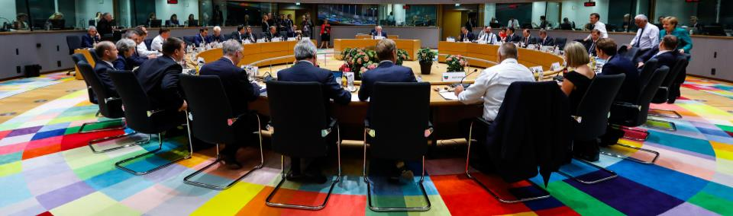
ΤΟ ΕΥΡΩΠΑΪΚΟ ΣΥΜΒΟΥΛΙΟ
στο πλαίσιό του συνέρχονται οι αρχηγοί κρατών και κυβερνήσεων όλων των χωρών της ΕΕ
ορίζει τις κύριες προτεραιότητες και κατευθύνσεις πολιτικής της ΕΕ
δεν εγκρίνει νόμους της ΕΕ
συνέρχεται τουλάχιστον τέσσερις φορές ετησίως στις Βρυξέλλες (Βέλγιο) ή στο Λουξεμβούργο (Λουξεμβούργο) για τις ευρωπαϊκές συνόδους κορυφής
ΠΩΣ ΛΕΙΤΟΥΡΓΕΙ Η ΕΕ;
© ΕΥΡΩΠΑΪΚΗ ΕΝΩΣΗ
Notes:
﻿Μεταβείτε στη διεύθυνση consilium.europa.eu, για να αποκτήσετε πρόσβαση στον επίσημο ιστότοπο του Συμβουλίου της ΕΕ.

Slide 4
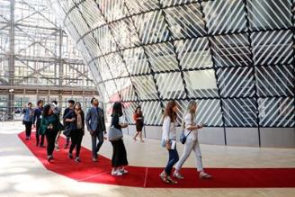
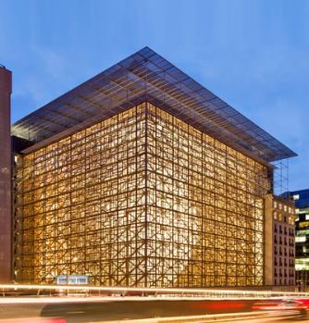
ΤΟ ΣΥΜΒΟΥΛΙΟ ΤΗΣ ΕΕ
εκπροσωπεί τις κυβερνήσεις των χωρών της ΕΕ
στο πλαίσιό του συνέρχονται υπουργοί των χωρών της ΕΕ, που συνεδριάζουν για να συζητήσουν θέματα της ΕΕ (γεωργία, εξωτερικές υποθέσεις, δικαιοσύνη κ.λπ.)
λαμβάνει αποφάσεις και ψηφίζει νόμους μαζί με το Ευρωπαϊκό Κοινοβούλιο
έχει εναλλασσόμενη Προεδρία —κάθε έξι μήνες αναλαμβάνει την Προεδρία διαφορετική χώρα της ΕΕ
συνεδριάζει στις Βρυξέλλες ή στο Λουξεμβούργο
© ΕΥΡΩΠΑΪΚΗ ΕΝΩΣΗ
© ΕΥΡΩΠΑΪΚΗ ΕΝΩΣΗ
ΠΩΣ ΛΕΙΤΟΥΡΓΕΙ Η ΕΕ;
Notes:
﻿Μεταβείτε στη διεύθυνση consilium.europa.eu, για να αποκτήσετε πρόσβαση στον επίσημο ιστότοπο του Συμβουλίου της ΕΕ.

Slide 5

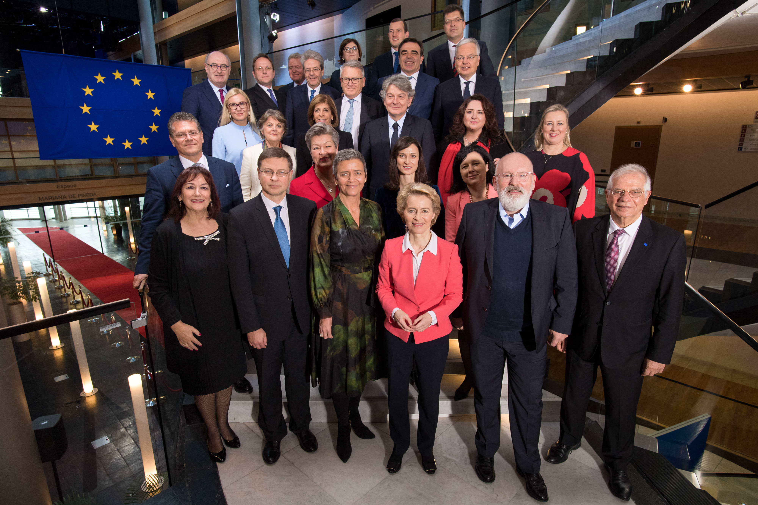
Η ΕΥΡΩΠΑΪΚΗ ΕΠΙΤΡΟΠΗ
εκπροσωπεί τα κοινά
συμφέροντα της ΕΕ
αποτελείται από έναν πρόεδρο, καθώς και έναν επίτροπο από κάθε χώρα της ΕΕ, ο οποίος είναι αρμόδιος για συγκεκριμένο αντικείμενο, όπως η οικονομία, η γεωργία και οι μεταφορές
προτείνει νέους νόμους και προγράμματα
εκλέγεται από το Κοινοβούλιο για
πέντε χρόνια
διαχειρίζεται τις πολιτικές της ΕΕ και
τον προϋπολογισμό της ΕΕ
είναι ο θεματοφύλακας των Συνθηκών
εδρεύει στις Βρυξέλλες και στο Λουξεμβούργο
ΠΩΣ ΛΕΙΤΟΥΡΓΕΙ Η ΕΕ;
© ΕΥΡΩΠΑΪΚΗ ΕΝΩΣΗ
Notes:
﻿Μεταβείτε στη διεύθυνση ec.europa.eu, για να αποκτήσετε πρόσβαση στον επίσημο ιστότοπο της Ευρωπαϊκής Επιτροπής.

Slide 6

ΝΟΜΟΙ ΤΗΣ ΕΕ: ΠΟΙΟΣ ΚΑΝΕΙ ΤΙ
Ευρωπαϊκή Επιτροπή
Η φωνή της ΕΕ
Προτάσεις
Προτάσεις
Συμβούλιο της Ευρωπαϊκής Ένωσης
Ευρωπαϊκό Κοινοβούλιο
Η φωνή των κρατών μελών
Η φωνή των πολιτών
ΠΩΣ ΛΕΙΤΟΥΡΓΕΙ Η ΕΕ;

Slide 7

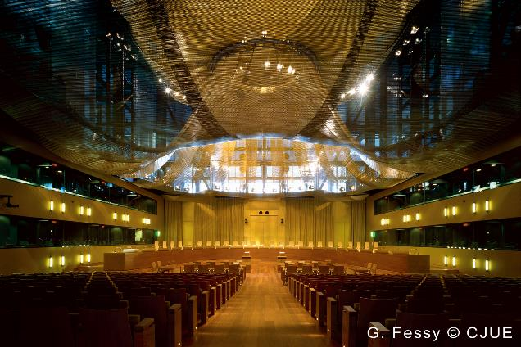

ΤΟ ΕΥΡΩΠΑΪΚΟ ΔΙΚΑΣΤΗΡΙΟ
Το Δικαστήριο:
παρακολουθεί τους νόμους της ΕΕ
διασφαλίζει ότι οι χώρες της ΕΕ τηρούν τους νόμους της ΕΕ
συμβουλεύει τα εθνικά δικαστήρια για την ερμηνεία αυτών των νόμων
επιβάλλει κυρώσεις στις χώρες, αν δεν τηρούν τους νόμους της ΕΕ
ελέγχει αν οι νόμοι σέβονται τα θεμελιώδη δικαιώματα (π.χ. ελευθερία λόγου, ελευθερία του Τύπου)
αποτελείται από έναν δικαστή ανά χώρα της ΕΕ
εδρεύει στο Λουξεμβούργο
© ΕΥΡΩΠΑΪΚΗ ΕΝΩΣΗ
ΠΩΣ ΛΕΙΤΟΥΡΓΕΙ Η ΕΕ;
Notes:
﻿Μεταβείτε στη διεύθυνση curia.europa.eu, για να αποκτήσετε πρόσβαση στον επίσημο ιστότοπο του Ευρωπαϊκού Δικαστηρίου.

Slide 8
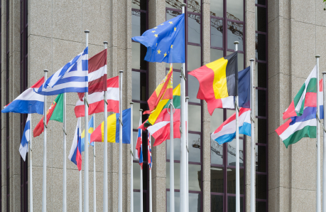

ΤΟ ΕΥΡΩΠΑΪΚΟ ΕΛΕΓΚΤΙΚΟ ΣΥΝΕΔΡΙΟ
Το Ελεγκτικό Συνέδριο:
ελέγχει αν ο προϋπολογισμός της ΕΕ έχει δαπανηθεί σωστά
υποβάλλει εκθέσεις για απάτη, διαφθορά ή άλλη παράνομη δραστηριότητα
συμβουλεύει τους υπεύθυνους χάραξης πολιτικής της ΕΕ σχετικά με τον βέλτιστο τρόπο διάθεσης του προϋπολογισμού
τα μέλη του διορίζονται από το Συμβούλιο και έχουν εξαετή θητεία
© ΕΥΡΩΠΑΪΚΗ ΕΝΩΣΗ
ΠΩΣ ΛΕΙΤΟΥΡΓΕΙ Η ΕΕ;
Notes:
﻿Μεταβείτε στη διεύθυνση eca.europa.eu, για να αποκτήσετε πρόσβαση στον επίσημο ιστότοπο του Ευρωπαϊκού Ελεγκτικού Συνεδρίου.

Slide 9
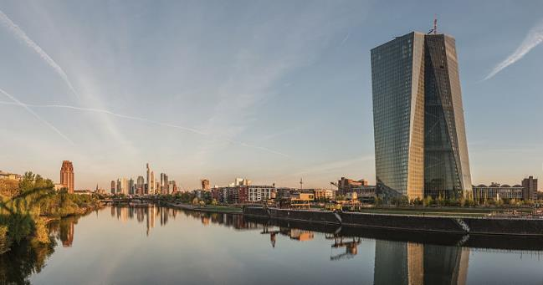
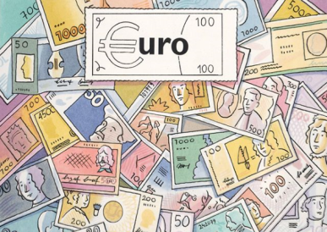
Η ΕΥΡΩΠΑΪΚΗ ΚΕΝΤΡΙΚΗ ΤΡΑΠΕΖΑ:
χαράσσει την οικονομική και νομισματική πολιτική της ΕΕ
διαχειρίζεται το ευρωπαϊκό νόμισμα – το «ευρώ»
είναι αρμόδια για τη διατήρηση
του ευρώ και των τιμών σε σταθερά επίπεδα
ορίζει τα επιτόκια για τη
ζώνη του ευρώ
συνεργάζεται με τις εθνικές κεντρικές τράπεζες των χωρών της ΕΕ
τα έξι μέλη της διορίζονται από το Συμβούλιο και έχουν οκταετή θητεία μη ανανεώσιμη
εδρεύει στη Φρανκφούρτη (Γερμανία)
Creative Commons Αναφορά Δημιουργού - Παρόμοια Διανομή 4.0 Διεθνές
ΠΩΣ ΛΕΙΤΟΥΡΓΕΙ Η ΕΕ;
© ΕΥΡΩΠΑΪΚΗ ΕΝΩΣΗ
Notes:
﻿Μεταβείτε στη διεύθυνση www.ecb.europa.eu, για να αποκτήσετε πρόσβαση στον επίσημο ιστότοπο της Ευρωπαϊκής Κεντρικής Τράπεζας.

Slide 10



ΠΩΣ ΜΠΟΡΩ ΝΑ ΜΑΘΩ ΠΕΡΙΣΣΟΤΕΡΑ;
Γωνιά μάθησης
https://europa.eu/learning-corner/home_el
Η ΕΕ σε διαφάνειες
https://europa.eu/european-union/documents-publications/slide-presentations_el
Ιστότοπος Europa
europa.eu/european-union/index_el
Τι κάνει η Ευρώπη για μένα
https://what-europe-does-for-me.eu/el/home
Όλες οι εκδόσεις της ΕΕ που χρειάζεστε
publications.europa.eu
ΠΩΣ ΜΠΟΡΩ ΝΑ ΜΑΘΩ ΠΕΡΙΣΣΟΤΕΡΑ; ;
© ΕΥΡΩΠΑΪΚΗ ΕΝΩΣΗ

Slide 11


ΕΠΙΚΟΙΝΩΝΙΑ
Προσωπική επαφή:
Στα μέσα κοινωνικής δικτύωσης:
Ερωτήσεις σχετικά με την ΕΕ; Η υπηρεσία Europe Direct μπορεί να βοηθήσει.
© ΕΥΡΩΠΑΪΚΗ ΕΝΩΣΗ
europa.eu/european-union/contact_el
Τηλέφωνο χωρίς χρέωση: 00 800 6 7 8 9 10 11
καθημερινές 9:00 – 18:00 ώρα Κεντρικής Ευρώπης
σε οποιαδήποτε επίσημη γλώσσα της ΕΕ
από οπουδήποτε στην ΕΕ
Βρείτε το πλησιέστερο κέντρο της ΕΕ για να μας συναντήσετε, να μας ρωτήσετε και να συζητήσετε για την ΕΕ.
https://europa.eu/european-union/contact/meet-us_el
Χρησιμοποιήστε το εργαλείο αναζήτησης για να εντοπίσετε λογαριασμούς της ΕΕ στα μέσα κοινωνικής δικτύωσης.
https://europa.eu/european-union/contact/social-networks_el
ΕΠΙΚΟΙΝΩΝΙΑ

